Slide 1
PLASTIČNA AMBALAŽA
OŠ PROF. FILIPA LUKASA, K. STARI
2. RAZREDI
PROJEKTNA NASTAVA

Slide 2
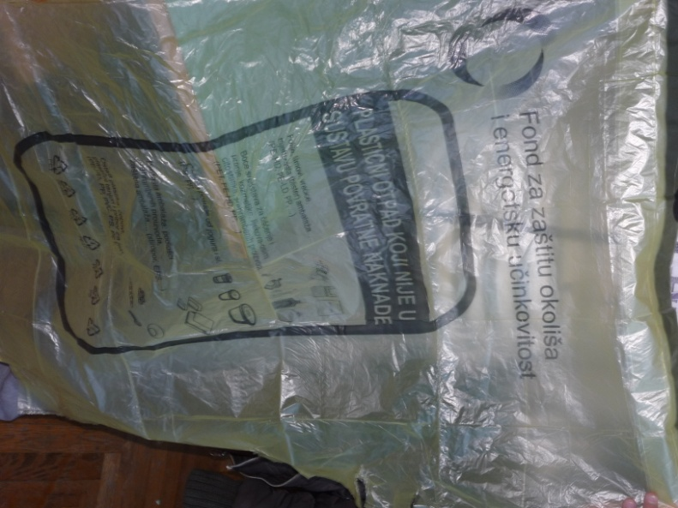
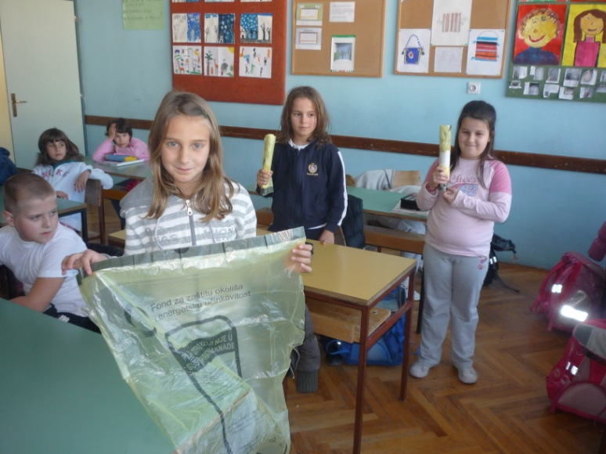
Kako je počelo?
Naša škola uključila se u pilot projekt sakupljanja nepovratne plastične ambalaže u organizaciji Fonda za zaštitu okoliša i Grada Kaštela.
Djeci smo podijelili vreće.

Slide 3
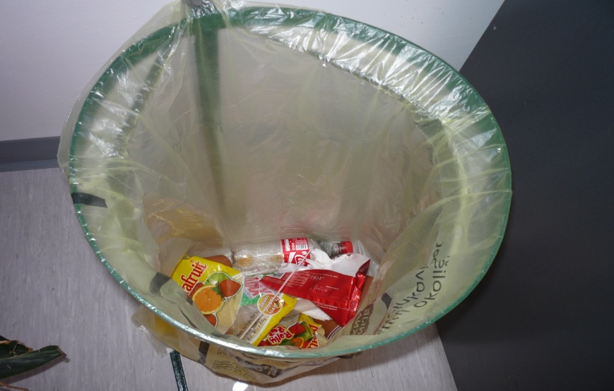
U ŠKOLI
U holu škole nalazi se vreća za odlaganje nepovratne plastične ambalaže.

Slide 4
PRIKUPLJANJE KOD KUĆE
U vreće stavljamo: čašice od jogurta, sirka, boce od ulja, šampona, deterdženata…

Slide 6
Svakog prvog utorka u mjesecu pune vreće ostavljamo pokraj kontejnera.

Slide 8
Pune vreće čekaju odvoz.

Slide 9
GRADSKO KOMUNALNO ODLAGALIŠTE
Zanimalo nas je gdje odvoze naše vreće.
Saznali smo da ih odvozi kaštelansko gradsko komunalno poduzeće.
Posjetili smo odlagalište u Kaštel Štafiliću.

Slide 10
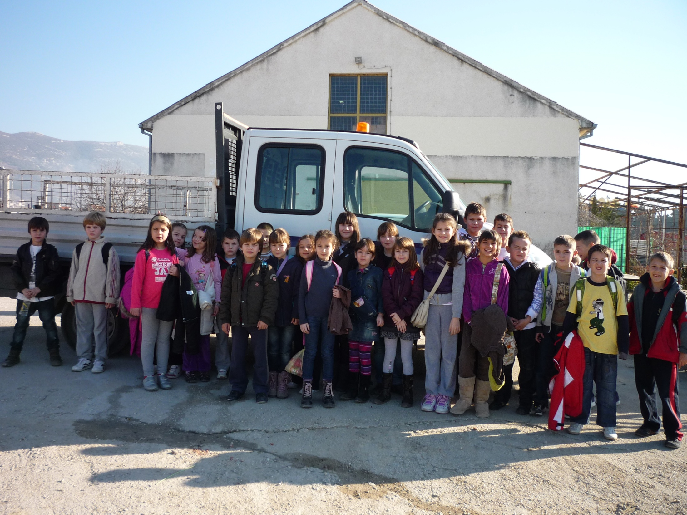
Vidjeli smo dostavno vozilo i mnogo prikupljenih vreća.

Slide 11
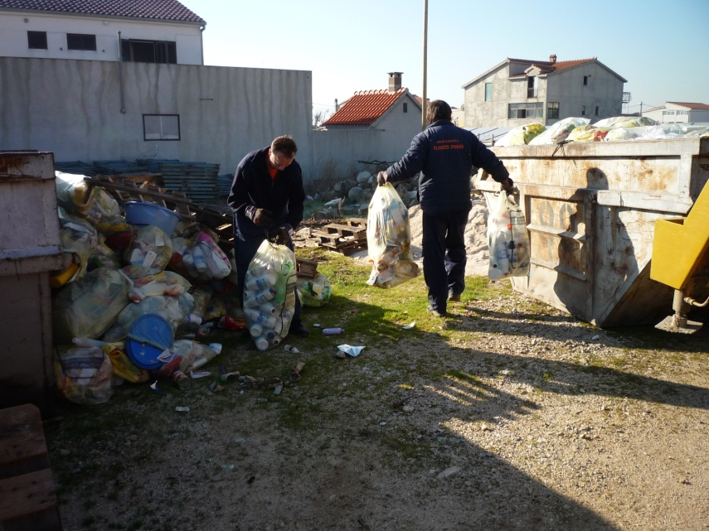
Saznali smo da se prikupljene vreće nakon tjedan dana ukrcavaju u veliki kontejner te ga podižu na kamion i odvoze u komunalno poduzeće “Čistoća” u Splitu.

Slide 12
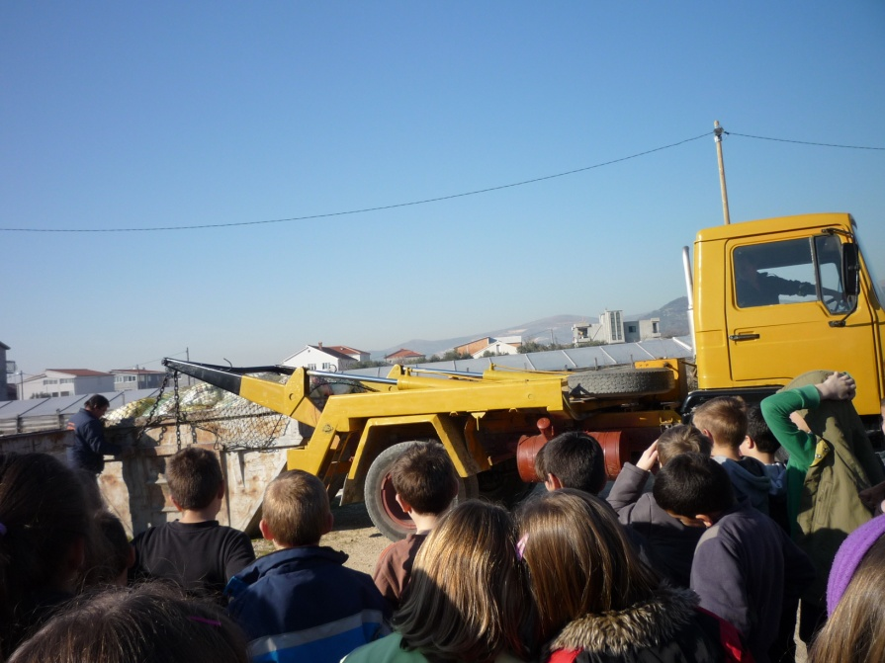
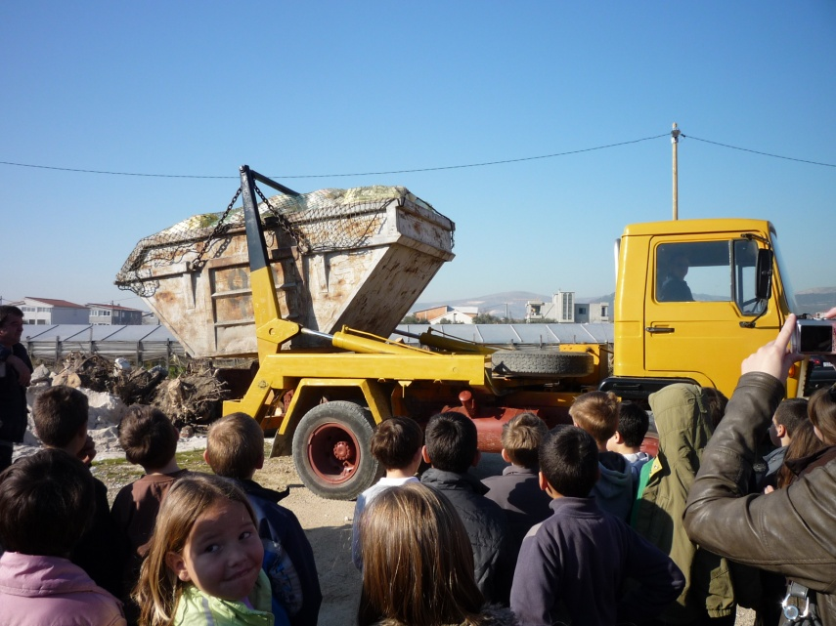

Slide 13
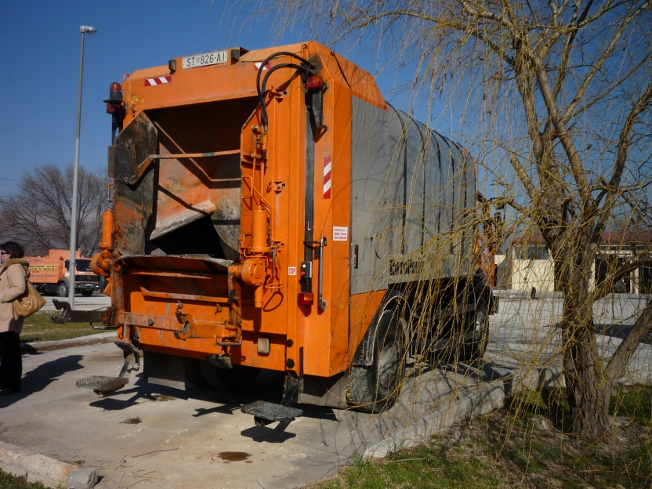
ČISTOĆA SPLIT
U komunalnom poduzeću “Čistoća” razgledali smo vozni park.
Vidjeli smo vozila za odvoz različitih vrsta otpada.

Slide 14
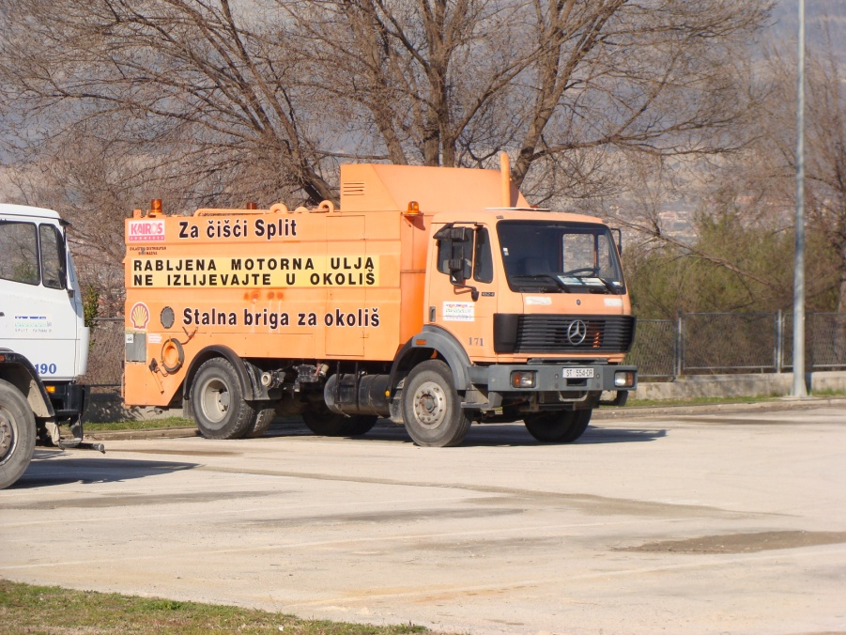
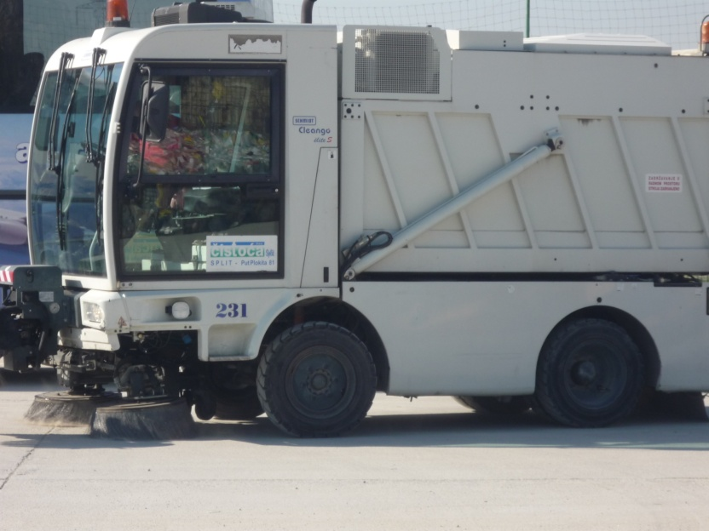
Vozila za čišćenje i pranje gradskih ulica, perač kontejnera, mini vozilo namijenjeno odvozu smeća iz uskih gradskih ulica.

Slide 15
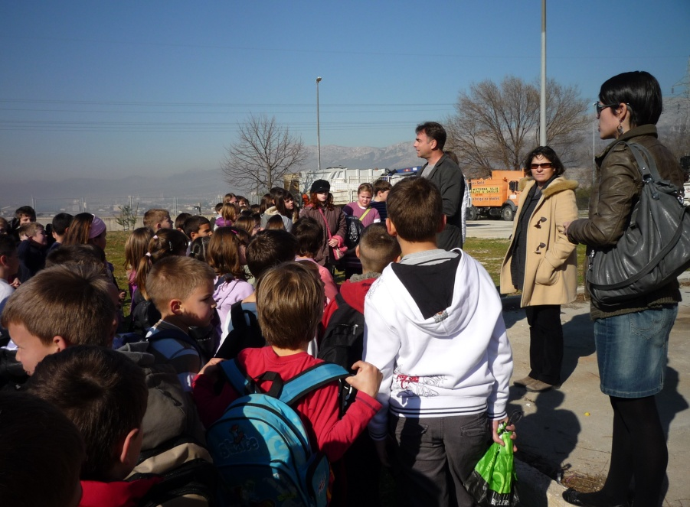
Sve smo saznali od tehničkog direktora gospodina Ante Aleksića i ekologinje gospođe Vesne Slapničar.

Slide 16
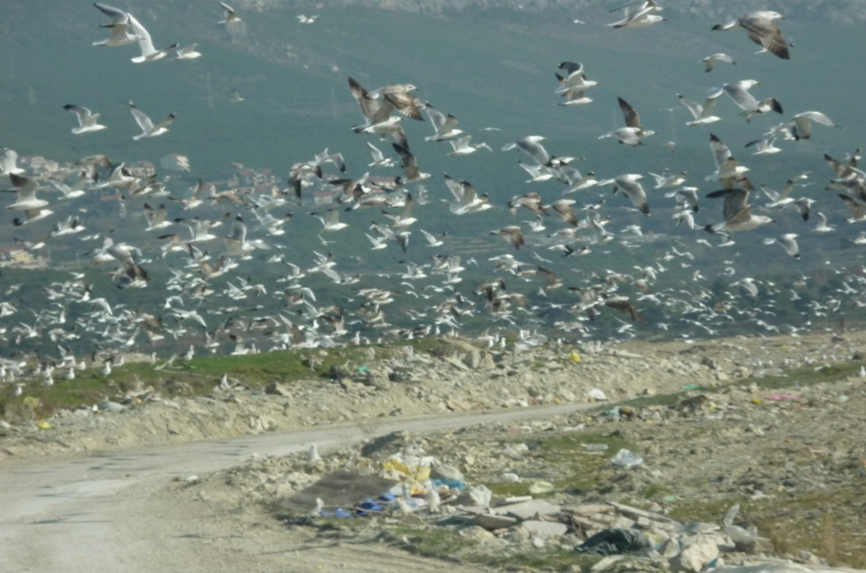
KAREPOVAC- ODLAGALIŠTE OTPADA
Provozali smo se odlagalištem.
Najviše su nas se dojmili galebovi.
Karepovac je prije bio velika rupa u koju se bacalo smeće grada Splita i šire okolice.
Smeće se prekriva zemljom. Rupa je sada postala brdo.

Slide 17
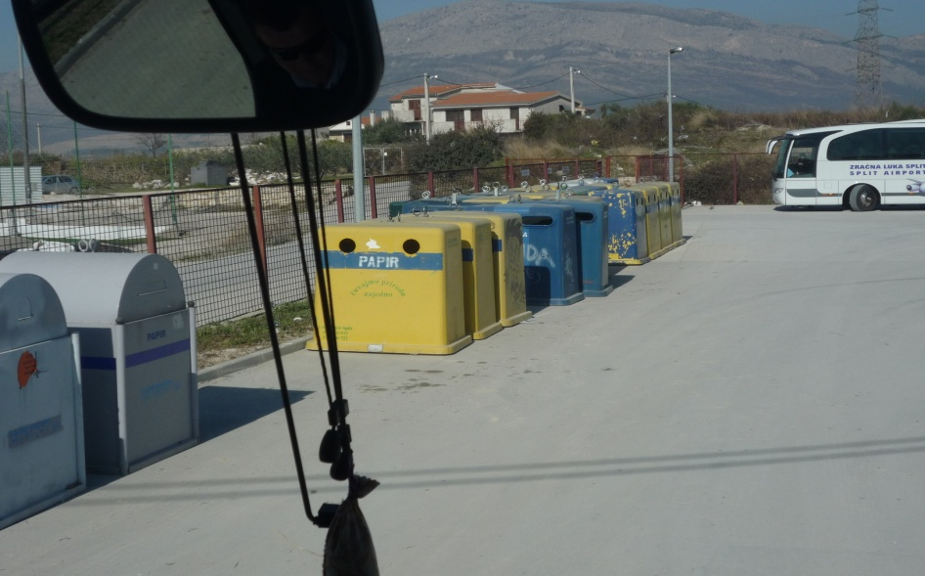
RECIKLAŽNO DVORIŠTE
Kamion s našom plastičnom ambalažom iskrcao je svoj teret u prostoru za reciklažu na Karepovcu.

Slide 18
BALIRANJE PLASTIČNE AMBALAŽE
Da bi se lakše prevezla ,plastična ambalaža se balira (preša).

Slide 19
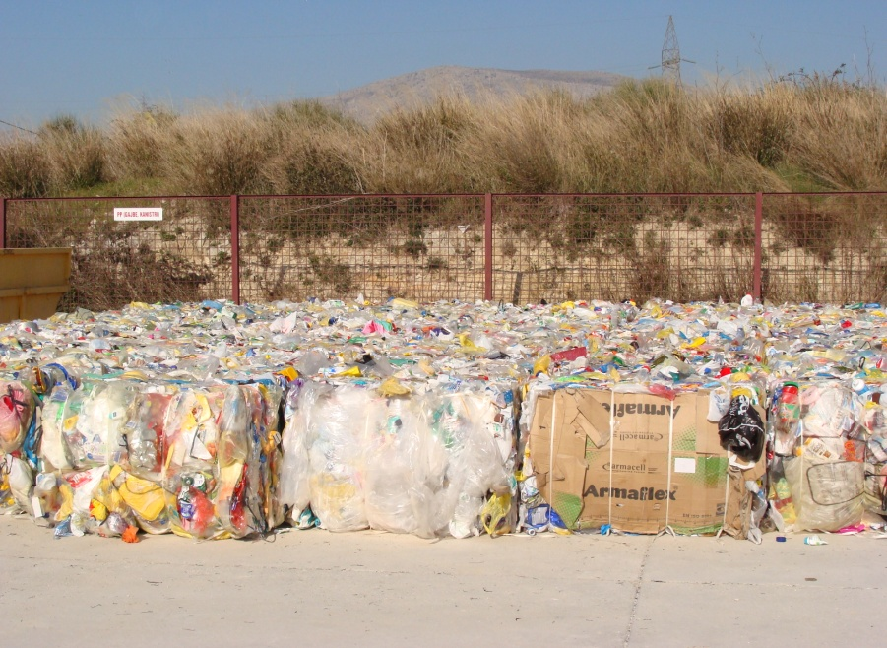

Slide 20
Kada se prikupe velike količine balirane plastične ambalaže, odvoze se u poduzeće “Eko Velebit” u Gračacu, gdje se reciklira.

